Slide 1
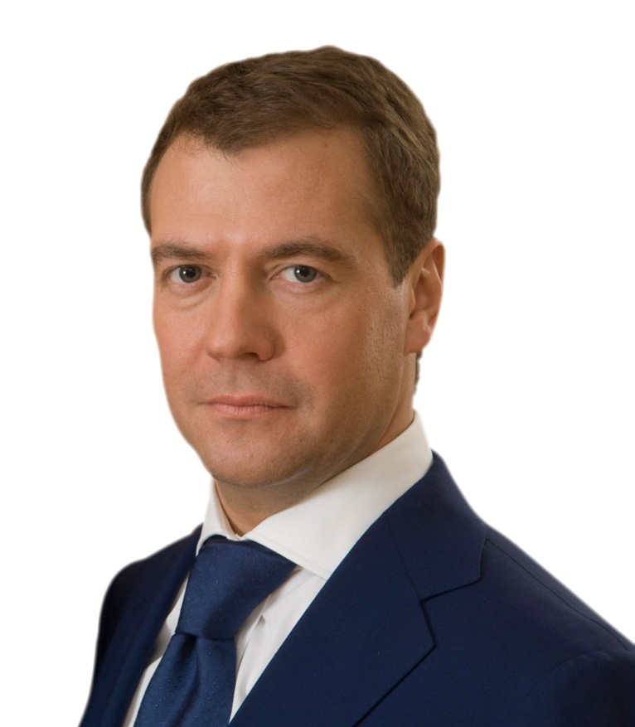
«Здоровье человека – абсолютный критерий эффективности медицины…» –
Президент РФ Медведев Д.А.

Slide 2
"Все люди хотят жить долго, но никто не хочет быть старым". Джонатан Свифт (1667-1745 гг.)
По последним данным, средняя продолжительность жизни в России для женщин составляет 73 года, для мужчин – 58 лет. В развитых западных странах эти цифры значительно выше и отмечается тенденция к их еще большему увеличению.

Slide 3
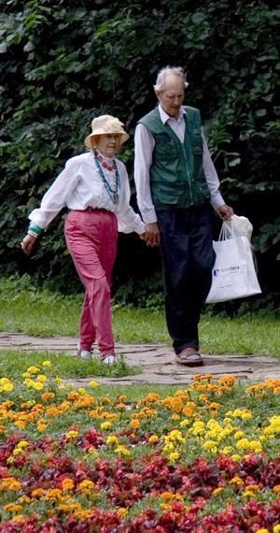
В России принята следующая классификация по определению возрастных границ: 60-74 – пожилой; 75-89 – старческий. Лица, достигшие 90 лет, считаются долгожителями. По классификации ВОЗ (Всемирная организация здравоохранения), пожилой возраст начинается с 65 лет, это связано с тем, что в большинстве развитых стран пенсионный возраст устанавливается именно в этот период, а не в 60 лет, как у нас.
С какого возраста человек может считать себя пожилым?
А стариком?

Slide 4
Великий И.И. Мечников утверждал: "Смерть раньше 150 лет - насильственная смерть".

Slide 5
В пожилом возрасте мы зачастую не хотим задумываться о том, как сохранить здоровье. Эта задача кажется нам либо не выполнимой, либо не стоящей внимания. Но так ли мы правы? Ведь любая болезнь в пожилом возрасте - большая проблема: для Вас, для Ваших близких, для тех, кому Вы не безразличны.
Ваше здоровье нужно всем!
Важно знать: хорошее самочувствие в пожилом возрасте можно и нужно поддерживать.
Активная профилактика способна помочь избежать многих болезней, угрожающих не только качеству нашей жизни, но и самой жизни.

Slide 6
Основные функции, определяющие уровень активного долголетия
«Три кита»
ДЫХАНИЕ
ПИТАНИЕ
ДВИЖЕНИЕ

Slide 7
Основные задачи Школы
Основными задачами Школы являются:
- пропаганда здорового образа жизни; - просвещение и информирование населения о вреде употребления табака и злоупотребление алкоголем; - повышение информированности населения о пользе физической культуры; - мотивирование граждан к личной ответственности за свое здоровье и здоровье своих детей; - повышение мотивации у граждан к оздоровлению, к отказу от курения и злоупотребления алкоголем, приверженности к лечению и выполнению рекомендаций врача.

Slide 8
Активное долголетие, социально-биологическое явление, характеризующееся высокоразвитыми, препятствующими преждевременному старению, приспособительными реакциями организма, с помощью которых человек реализует свои жизненные потребности.
По классификации ВОЗ к долгожителям относят тех, кто перешагнул 90летний рубеж. Активное долголетие вполне достижимо при условии, что каждый станет творцом собственного здоровья, без которого невозможно и долголетие, и ощущение радости и полноты жизни.

Slide 9
СТАРЕНИЕ
Старение - биологический разрушительный процесс, ведущий к недостаточности физиологических функций и гибели клеток, ограничению адаптационных возможностей организма, снижению его надежности, развитию возрастной патологии, увеличению вероятности смерти. Следует разграничивать старение и старость как биологический процесс и возрастной период, или как причину и следствие. По принятой ныне возрастной классификации старым человек считается с 75 лет.
Первые признаки старения появляются незаметно. На лице появляются первые морщины как следствие уменьшения жирового слоя и снижения эластичности кожи, начинают седеть и выпадать волосы. Кости опорно-двигательного аппарата становятся более хрупкими, при переломах срастаются медленнее. Уменьшается эластичность связок суставов, что затрудняет движения и нередко причиняет боль. Движения пожилых людей замедленны, расчетливы, экономны, у них меняется походка, появляется сутуловатость. С возрастом постепенно снижаются функциональные возможности органов и систем организма. Уменьшается подвижность нервных процессов и ослабляется память, особенно на недавние события, замедляется частота сердечных сокращений, уменьшается сократительная способность миокарда, возникают изменения в эндокринной, дыхательной, пищеварительной и многих других физиологических системах. Возрастные изменения обмена, функции и структуры клеток создают основу для возникновения различных заболеваний, в первую очередь атеросклероза, ишемической болезни сердца, остеохондроза, сахарного диабета, радикулита и других.

Slide 10
Старение может быть физиологическим и преждевременным. Под физиологическим старением понимают закономерно и постепенно наступающие возрастные изменения, темп и последовательность развития которых определены индивидуальными особенностями человека. Преждевременное старение возникает в результате воздействия на организм неблагоприятных факторов окружающей среды, прежде всего болезней, частота возникновения которых тесно связана с возрастом человека. Известно много сотен болезней, но причиной смерти в пожилом и старческом возрасте являются лишь некоторые из них, чаще всего гипертоническая болезнь, ишемическая болезнь сердца, рак, диабет, некоторые психические и аутоиммунные заболевания. Причины и факторы, способствующие их возникновению и развитию, - это несбалансированное питание, гиподинамия, эмоциональные стрессы, курение, чрезмерное употребление алкоголя, неблагоприятные факторы внешней среды и некоторые другие. Их устранение может значительно уменьшить возникновение основных болезней, развитие преждевременного старения и увеличить продолжительность жизни.
На продолжительность жизни влияют также наследственные факторы, образ жизни человека, факторы окружающей среды. Установлено, что в семьях долгожителей дети значительно чаще достигают глубокой старости и долголетия. Предупреждению болезней и преждевременной старости способствуют профилактические и гигиенические меры, проводимые с раннего детства в течение всей жизни.

Slide 11
Двигательная активность и ЛФК для людей пожилого и старческого возраста.
Уровень жизнедеятельности организма в ходе возрастного развития, продолжительность жизни зависят от двух противоположных тенденций: с одной стороны - угасания, нарушений обмена и функции; с другой стороны – включения механизмов адаптации. Двигательную активность считают одним из стимуляторов продления жизни, а всестороннюю функциональную нагрузку органов и систем стареющего организма путем поддержания двигательной активности – своего рода «защитой» от преждевременной старости, средством структурного совершенствования тканей и органов.
Физическая активность – важнейшая предпосылка сохранения функциональной способности стареющего организма.
Цели и задачи лечебной физической культуры заключаются в:
тренировке сердечно-сосудистой, дыхательной систем, опорно-двигательного и вестибулярного аппаратов.
Улучшении функции центральной нервной системы.
Стимуляции обмена веществ.
Рекомендуются следующие виды режимов движения:
Щадящий;
щадяще-тренирующий;
тренирующий;
интенсивно-тренирующий.
По возрасту люди пожилого и старческого возраста делятся на 4 группы;
предпенсионный: женщины – 50 - 55 лет,
мужчины – 55 – 60 лет.
пожилой – 60-74 лет
старческий – 76-89 лет
долгожители > 90 лет.

Slide 12
ПИТАНИЕ ЛЮДЕЙ ПОЖИЛОГО ВОЗРАСТА
Пища служит единственным энергетическим источником для жизнедеятельности организма. Она является необходимым строительным материалом для формирования органов и каждой функциональной системы человеческого тела.
Перечислим некоторые основные положения рационального питания:
правильная организация регулярного обеспечения организма хорошо и свежеприготовленной вкусной и сытной пищей, содержащей необходимые для развития и деятельности организма количество питательных веществ, полностью обеспечивающих его энергозатраты;
снабжение организма необходимым количеством белков, жиров, углеводов, витаминов, минеральных веществ, микроэлементов, клетчатки для его формирования и обновления;
соблюдение определенного режима питания в отношении кратности приемов пищи и распределения ее калорийности в течение дня, а также создание благоприятных условий (температурных, органолептических и других качеств).

Slide 13
Наименование продуктов Масса, г (брутто)
1. Хлеб ржаной 150
2. Хлеб пшеничный 75
3. Мука пшеничная 20
4. Макаронные изделия 10
5. Крупа и бобовые (преимущественно, овсяная, гречневая,
кукурузная, фасоль) 40
6. Сахар, конфеты (молочные неглазированные), халва
(подсолнечная) 30
7. Мед натуральный 15
8. Картофель 320
9. Овощи - всего, 690
в том числе:
свекла 120
морковь 90
капуста (белокочанная, свежая, квашеная, брокколи) 240
лук (репчатый) 60
горошек зеленый 20
прочие овощи (томаты, перец, огурцы, зелень и др. 160
10. Фрукты, ягоды, бахчевые 390

Slide 14
11. Цитрусовые 20
12. Соки (яблочный, абрикосовый, сливовый, персиковый с
мякотью) 100
13. Фрукты (сушеные) 15
14. Мясо (говядина, кури, индейка, кролик нежирных сортов) 100
15.Рыба 55
16. Продукты моря (креветки, паста "Океан", паста криля, мидии,
морская капуста и др.) 25
17. Молоко 100
18. Кисломолочные напитки (кефир нежирный, ряженка,
простокваша, йогурт, ацидофилин и др.) 200
19. Творог нежирный, сыры 30
20. Сметана 10
21. Жиры животные (масло сливочное, сало свиное) 15
22. Масло растительное (подсолнечное, кукурузное) 20
23. Яйца (2-3 шт. в неделю) 14
24. Чай (черный и зеленый) 1
25.Кофе 2
26.Соль 6
27. Чеснок 1д
28. Орехи 3-5шт
29. Пшеничные отруби 24
30. Соя 6-8
31. Изюм 20-40шт
32. Курага 6-8 шт

Slide 15
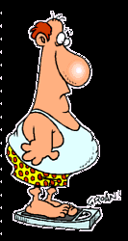
Международная группа врачей, психологов и диетологов разработала «десять заповедей», следуя которым мы сумеем несколько продлить и сделать более приятным наше земное существование.
1-я заповедь: не объедайтесь! Вместо привычных 2.500 калорий довольствуйтесь 1.500. Тем самым вы устроите разгрузку своим клеткам и поддержите их активность. Клетки быстрее обновляются, и организм становится менее восприимчивым к заболеваниям. Питайтесь уравновешенно: ешьте не много, но и не слишком мало.

Slide 16
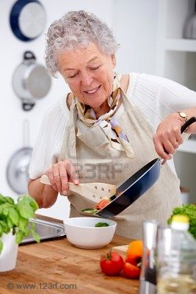
2-я заповедь: меню должно соответствовать вашему возрасту. У 30-летних женщин первые морщинки появятся позднее, если они регулярно будут есть печень и орехи. Людям старше сорока лет полезен бетакаротин. После 50 лет необходимы кальций, который держит в форме кости, и магний, поддерживающий нормальную работу сердца. Мужчинам старше сорока необходим селен, содержащийся в сыре и почках. Селен способствует разряжению стресса. После пятидесяти, питаясь рыбой, мы защитим сердце и кровеносные сосуды.

Slide 17
3-я заповедь: попытайтесь найти подходящую для себя работу! Работа способствует моложавости, утверждают французы. Тот, кто не работает, выглядит на пять лет старше. Некоторые профессии, по мнению социологов, помогают сохранить молодость. К их числу относятся профессии дирижера, философа, художника и священника.

Slide 18
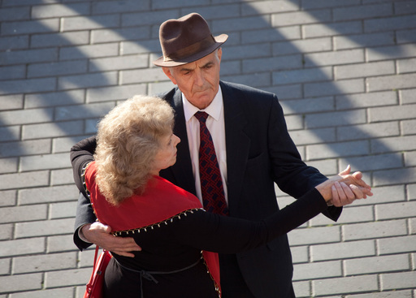
4-я заповедь: найдите себе пару в жизни! Любовь и нежность являются лучшим средством против старения. Дважды в неделю занимаясь сексом, человек выглядит на четырнадцать лет моложе. Во время полового акта в организме вырабатывается гормон эндорфин, который иначе называют гормоном счастья. Он способствует укреплению иммунной системы.

Slide 19
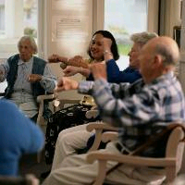
5-я заповедь: имейте на все собственную точку зрения. Осознанно живущий человек значительно реже впадает в депрессию и бывает подавленным, чем тот, кто лишь пассивно плывет по течению.

Slide 20
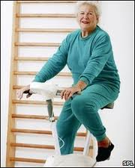
6-я заповедь: двигайтесь! Даже восемь минут занятий спортом в день продлевают жизнь. В процессе движения высвобождаются гормоны роста, выработка которых особенно сокращается после тридцати лет.

Slide 21

7-я заповедь: спите в прохладной комнате! Доказано: кто спит при температуре 17-18 градусов, дольше остается молодым. Причина заключается в том, что обмен веществ в организме и проявление возрастных особенностей зависят также и от температуры окружающей среды.

Slide 22
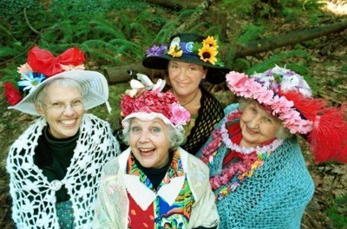
8-я заповедь: время от времени балуйте себя! Иногда вопреки всяким рекомендациям относительно здорового образа жизни позволяйте себе лакомый кусочек. А если вам очень понравилось новое платье или сумка, не следует тут же думать об экономии.

Slide 23
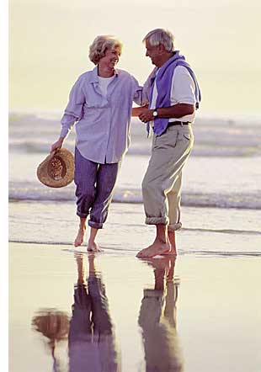
9-я заповедь: не следует всегда подавлять гнев в себе! Тот, кто постоянно корит лишь самого себя, вместо того чтобы рассказать, что его огорчает, а временами даже и поспорить, обменяться мнением с окружающими, более подвержен любым заболеваниям, в том числе и злокачественным опухолям. Согласно результатам международного тестирования, 64% респондентов, страдающих раком, всегда подавляют гнев в себе.

Slide 24
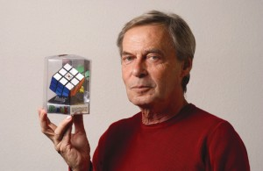
10-я заповедь: тренируйте мозги! Время от времени разгадывайте кроссворды, играйте в коллективные игры, требующие мыслительной деятельности, учите иностранные языки. Считайте в уме, а не только на калькуляторе. Заставляя работать мозг, мы замедляем процесс возрастной деградации умственных способностей; одновременно активизируем работу сердца, системы кровообращения и обмен веществ.

Slide 25
Запомните! Обеспечивают полноценность питания:
Разнообразие рациона
Достаточное количество белка
Оптимальное соотношение животного и растительного жиров
Замена мяса рыбой, бобовыми, птицей
Ограничение «видимого жира»
Ограничение простых сахаров
Больше фруктов, овощей
Ограничение поваренной соли

Slide 26

Ограничьте употребление соли
Максимальное суточное потребление соли – 5 г или 1 чайная ложка без горки (включая соль, которая уже содержится в продуктах)
Помните: избыточное употребление соли ослабляет эффективность всех лекарств для снижения давления
STOP
Ограничение соли – основа лечения гипертонии
Notes:
Итак, первый шаг в лечении гипертонии – уменьшение употребления поваренной соли. Общее количество соли не должно превышать 5 г или 1 чайной ложки с верхом. Такое ограничение соли позволяет снизить давление почти на 10 мм рт.ст. Особенно эффективна эта мера лечения у пожилых пациентов. Помните, что избыточное употребление соли ослабляет эффективность всех лекарств для снижения давления.

Slide 27
Для ограничения поваренной соли Вам необходимо:
ограничить соль, используемую при приготовлении пищи или солить пищу после того, как из общей кастрюли (или другой емкости) взята порция больного с артериальной гипертонией.
избавиться от привычки досаливать пищу за столом, не пробуя ее.
отказаться от солений, маринад и продуктов консервирования и копчения

Slide 28
Содержание калия в мг в 100 г продукта (суточная норма потребления 2500-5000 мг)
Количество калия (мг)
Пищевые продукты
Очень большое
(более 500)
Морская капуста, урюк, фасоль, чернослив, изюм
Большое
(251-400)
Говядина, свинина, треска, хек, скумбрия, кальмары, овсянка, горошек, томаты, свекла, редис, лук, смородина, виноград, абрикосы, персики
Умеренное
(150-250)
Куры, судак, пшено, гречка, хлеб из муки 2 сорта, морковь, капуста, кабачки, тыква, клубника, груша, сливы, апельсин
Малое
(менее 150)
Молоко, творог, сметана, сыр, крупа манная, рис, макароны, белый хлеб, огурцы, арбуз, брусника, клюква

Slide 29
Запомните! ОСНОВНЫЕ ТРЕБОВАНИЯ К ПОСТРОЕНИЮ РАЦИОНА ПИТАНИЯ:
Снижение калорийности рациона
Ограничение поваренной соли
Ограничение животных жиров и холестерина
Повышение содержания фосфолипидов
Увеличение омега-3 жирных кислот из рыб
Больше витаминов РР, С, Р, В6, Е
Обогащение солями калия, магния и кальция
Увеличение в диете пищевых волокон
Включение продуктов моря

Slide 30
Что рекомендуется, если у Вас повышен уровень холестерина
Не более 2 яичных желтков в неделю
Не есть субпродуктов, икры, креветок
Исключить потребление всех видов жирного мяса, колбас, окороков, сливочного и топленого масла
Поджаривание на животных жирах заменить тушением, варкой, приготовлением на пару, в духовке
Отдать предпочтение рыбным блюдам, продуктам моря
Использовать обезжиренные
сорта молочных продуктов
Есть больше овощей, фруктов.

Slide 31
Выбор приоритетов за Вами!

Slide 32
Как оценить свой вес?
Вес (в кг)
Индекс массы тела =
Рост² (в метрах)
Сниженный вес | <20
Нормальный вес | 20-24,9
Избыточный вес | 25-29,9
Ожирение | > 30
Notes:
Наиболее точно массу тела можно оценить по индексу массы тела (индекс Кетле)
Более половины людей в возрасте старше 45 лет имеют избыточный вес. При увеличении веса повышается АД, что вынуждает сердце работать с повышенной нагрузкой. Жиры, поступающие с пищей, могут стать причиной повышения уровня холестерина.
Задание слушателям: Рассчитать и оценить свой индекс массы тела

Slide 33
Имеет ли значение характер распределения жировой ткани?
Особенно неблагоприятно
отложение жира
в области живота
Окружность талии
102 см у мужчин и
88 см у женщин –
серьёзный риск заболеваний
Notes:
Ожирение является независимым фактором риска сердечно-сосудистых осложнений, а так же возможным пусковым механизмом развития других сердечно-сосудистых заболеваний, таких как АГ. Вероятность развития АГ у лиц среднего возраста с избыточной массой тела на 50% выше, чем у лиц с нормальной массой тела. На каждые лишние 4,5 кг АД повышается на 4,4 мм рт. ст. у мужчин и на 4,2 у женщин. Сочетание ожирения с АГ увеличивает риск развития сердечно-сосудистых осложнений таких как ишемической болезни сердца в 2–3 раза, инсультов в – 7 раз, также риск развития преждевременной смертности.
Особенно неблагоприятно отложение жира в области живота (так называемое, абдоминальное ожирение). Окружность талии 102 см у мужчин и 88 см у женщин свидетельствует о серьёзном риске заболеваний
Задание слушателям: Измерить и оценить свою окружность талии

Slide 34
Как снизить вес?
Изменение питания + движение
Каждые 5-10 кг снижения избыточной массы тела – снижение АД на 5- 20 мм рт.ст.
Notes:
Важно не просто снизить избыточный вес, но и удержать его на достигнутом уровне.
Достижение идеальной массы тела является очень сложной и часто невыполнимой задачей. Но стремиться снизить вес необходимо. Помните, что полезным является снижение избыточного веса на 5-10 кг. Каждые 5-10 кг снижения избыточной массы тела приводят к снижению АД на 5- 20 мм рт.ст.

Slide 35
Что значит «больше двигаться»?
Лестницы
Телефонные разговоры стоя
Отказ от пультов
Активный отдых
Продолжительные прогулки
Установка телефона в дальней комнате
Парковка машины на расстоянии
Мытье машины
Работа на свежем воздухе
Notes:
Что значит «больше двигаться»? По возможности пользуйтесь лестницей , а не лифтом. Разговаривайте по телефону стоя, а телефон установите в дальней комнате. Спрячьте пульт от телевизора. Больше гуляйте. По дороге домой с работы – выходите на одну остановку раньше.

Slide 36
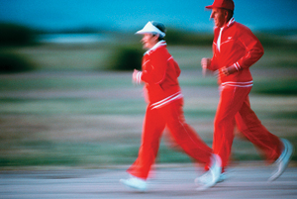
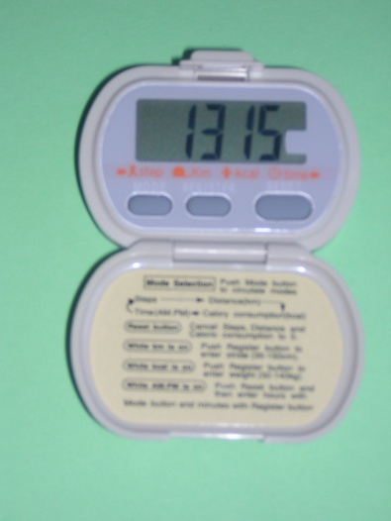
Увеличьте физическую активность!
Физическая нагрузка (быстрая ходьба, плавание, бег трусцой, езда на велосипеде) 30-40 минут ежедневно
Эффективная физическая нагрузка должна приводить к увеличению пульса не менее, чем на 30%
Эффект:  АД на 10 мм рт.ст.
+  лишнего веса
+  холестерина
Минимальная физическая нагрузка = 10 000 шагов в день. Количество шагов можно контролировать с помощью шагометра
Notes:
Регулярные физические упражнения очень полезны. Они нормализуют массу тела, поддерживают Вашу сердечно-сосудистую систему, способствуют улучшению обмена холестерина и глюкозы. Эффективная физическая нагрузка должна приводить к увеличению пульса не менее, чем на 30% по сравнению с покоем. Например, если до начала упражнения Ваш пульс составлял 60 ударов в минуту, то ходьба окажет свое полезное и тренирующее действие, если во течение 30 минут ходьбы Ваш пульс будет не менее 80 ударов в минуту.
Минимальной физической нагрузкой считается 10 000 шагов в день. Количество шагов можно контролировать с помощью специального небольшого прибора – шагометра.

Slide 37
Необходимый для Вас набор продуктов на 1800ккал
1. Мясо, рыба, - до 200 г
2. Яйца - 0,5 штук
3. Молочные продукты (творог - до 100г
4. Хлеб, хлебобулочные изделия: - до 150 г черного хлеба в день (гарниры из круп и макаронных изделий, картофеля можно вместо хлеба )
5. Блюда и гарниры из овощей и
лиственной зелени - без ограничения
6. Фрукты, ягоды в сыром виде или
компотов без сахара - до 400 г
7. Закуски: нежирная ветчина,
докторская колбаса, неострый сыр - до 25 г
8. Масло сливочное, лучше
маргарин, масло растительное - до 20 г
9. Напитки: чай, кофе некрепкий,
соки, мин.вода. - до 5 стаканов

Slide 38
Выбор препарата или препаратов и доз
определяется ВРАЧОМ индивидуально!
Пациент должен
строго соблюдать рекомендации врача и знать:
возможные побочные действия медикаментов
возможные сочетания при приеме лекарств
несовместимые препараты
строго выполнять контроль АД, как самостоятельно,
так и соблюдать график назначенных посещений врача и
соблюдать и проводить назначенные дополнительные
и периодические обследования
уметь помочь при кризе
выполнять все немедикаментозные рекомендации

Slide 39
Курение
Курение повышает риск
Инфаркта миокарда
Инсульта
Раковых заболеваний
Курильщик опасен для окружающих: пассивное курение имеет те же последствия
Notes:
Курение – сильный изменяемый фактор риска развития сердечно-сосудистых осложнений. Доказано, что пассивное курение приводит к тем же последствиям, что и активное. Позаботьтесь о своих близких!

Slide 40
Откажитесь от курения!
Эффекты отказа от курения
Снижение АД
Замедление атеросклероза
Снижение риска раковых заболеваний
Как бросить курить?
Сразу! Постепенный отказ от курения обречен на провал.
При необходимости используйте специальные препараты (жвачки, пластыри и т.д.)
Ищите поддержки у родственников и друзей
Notes:
Никотин оказывает губительное влияние на Ваш организм. Курение приводит к спазму сосудов и повышению АД, что значительно повышает нагрузку на сердце. Курение ускоряет развитие атеросклероза и извращает реакцию организма на многие лекарственные препараты. Курящие в 2 раза чаще умирают от сердечно-сосудистых заболеваний, чем некурящие. Кроме того, курение повышает риск рака гортани, легких, молочной железы у женщин.
временем развивается физическая и психологическая зависимость от курения, и поэтому отказаться от этой привычки не просто, многим требуется помощь специалиста или прием специальных лекарств. Одно можно сказать точно: бросать курить надо сразу, все попытки постепенного отказана обречены на провал.
риск

Slide 41
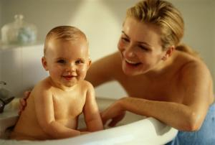
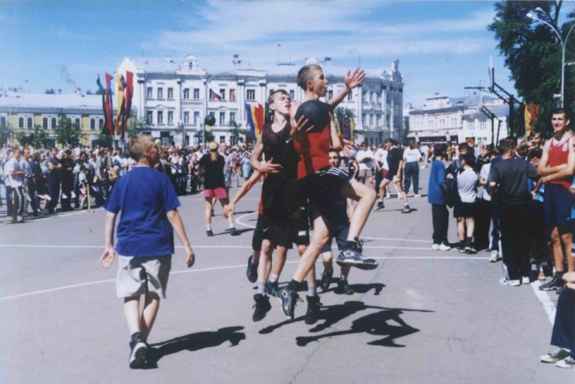
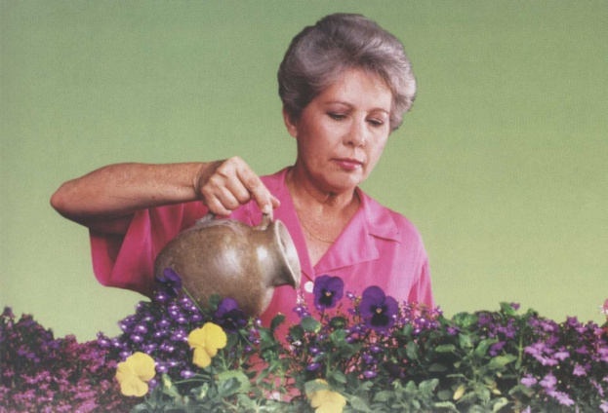
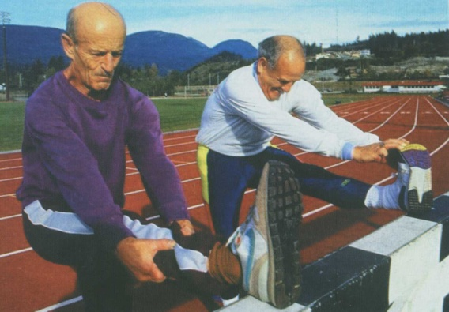
Благодарю за внимание!
Желаю Всем здоровья!

